Slide 1
研修成果発表
シュークリームコロッケ

Slide 2


チームメンバー
チームリーダー 深田 悠莉
DBA担当 三田 祐汰
構成管理担当 中村 健太郎
発表担当 福田 実央
コミュニケーション担当 高橋 和馬
品質管理担当 新川 嵩文

Slide 3
本日の発表の流れ
１.制作物について
２.チーム紹介
３.デモンストレーション
４.個人の振り返り

Slide 4
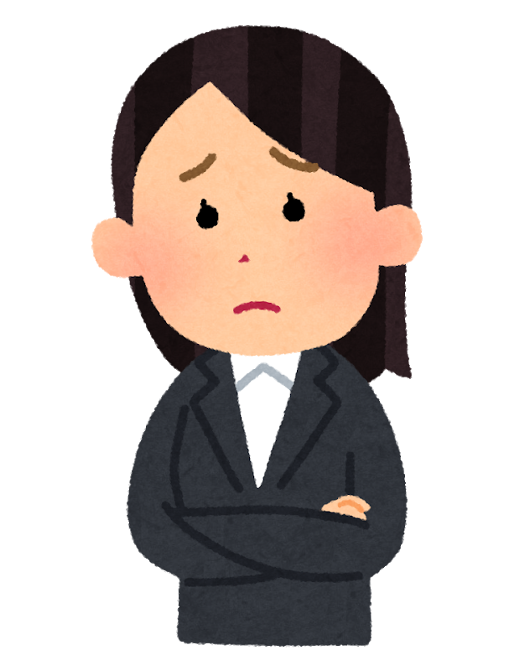
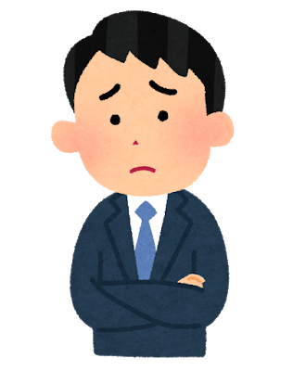
ヒアリング
DOJO運営局の方へのヒアリング
オンラインゆえの問題点
メンタル面の把握に不安
不調のサインを汲み取りにくい
表情・声色での把握ができない
自己申告に頼ってしまう

Slide 5
受講者の意見
他の受講者とのコミュニケーションがとりにくい
気軽に受講者だけでコミュニケーションがとりたい

Slide 6
システムの目的 掲示板を作ろう！
受講者同士のコミュニケーション、精神的負担の軽減
事務局の受講者理解の手助けになる
→掲示板作成！！
TERACOに機能として追加

Slide 7
PRポイント①
匿名化機能
TERACOのメールアドレスでログインして匿名化される（受講者であることが前提の匿名になる）

Slide 8
PRポイント②
・受講生同士のみでのコミュニケーション
ログインの時点で講師か受講者か判別する(判別機能)
講師の場合は掲示板に入れない

Slide 9
PRポイント③
誹謗中傷等への対策
検閲機能
実名化機能

Slide 10
本日の発表の流れ
１.制作物について
２.チーム紹介
３.デモンストレーション
４.個人の振り返り

Slide 11
チームの目標

Slide 12
チームの成果

Slide 13
画面遷移
パスワード変更ページ
ログインページ
メニューページ
閲覧ページ（見出しが並ぶ）
見出しに対応した詳細ページ
講師の時は掲示板に飛べない仕様のメニューページ
投稿ページ
ログインページ
管理メニューページ
閲覧ページ（見出しが並ぶ）
見出しに対応した詳細ページ
ユーザー管理ページ

Slide 14
本日の発表の流れ
１.制作物について
２.チーム紹介
３.デモンストレーション
４.個人の振り返り

Slide 15
本日の発表の流れ
１.制作物について
２.チーム紹介
３.デモンストレーション
４.個人の振り返り

Slide 16
チームリーダー 深田
目標
成果
今後

Slide 17
DBA担当 三田
目標
成果
今後

Slide 18
構成管理担当 中村
目標
成果
今後

Slide 19
発表担当 福田
目標
チーム開発の大変さを知る
成果
０から作り出すことの楽しさを知った。
報連相は簡単なようで難しい
今後
DAOとServletがまだまだ苦手なので勉強する
分からないときに考え込みすぎるのですぐに聞く

Slide 20
コミュニケーション担当 高橋
目標
成果
今後

Slide 21
品質管理担当 新川
目標
成果
今後

Slide 23
謝辞
システムの作成にあたり、丁寧に教えて下さった先生、講義のサポートをしていただいたDOJO運営局の皆様ありがとうございました。
最後になりましたが、今回の研修に参加する機会をいただき感謝申し上げます。

